Slide 1

春 潮

Slide 2
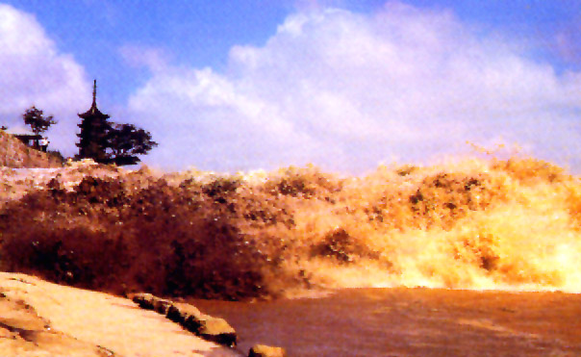

Slide 3

春潮
指到了一定时间，海水推波助澜，迅猛上涨，达到高潮；过后一些时间，上涨的海水又自行退去，留下一片沙滩，出现低潮。如此循环重复，永不停息。海水的这种运动现象就是潮汐。春潮就是指春天的潮汐。形容其势猛烈，势不可当。
PPT模板下载：www.1ppt.com/moban/ 行业PPT模板：www.1ppt.com/hangye/
节日PPT模板：www.1ppt.com/jieri/ PPT素材下载：www.1ppt.com/sucai/
PPT背景图片：www.1ppt.com/beijing/ PPT图表下载：www.1ppt.com/tubiao/
优秀PPT下载：www.1ppt.com/xiazai/ PPT教程： www.1ppt.com/powerpoint/
Word教程： www.1ppt.com/word/ Excel教程：www.1ppt.com/excel/
资料下载：www.1ppt.com/ziliao/ PPT课件下载：www.1ppt.com/kejian/
范文下载：www.1ppt.com/fanwen/ 试卷下载：www.1ppt.com/shiti/
教案下载：www.1ppt.com/jiaoan/

Slide 4
进攻 撤退 威力 衰竭 汹涌
山崩地裂 耳语 禁锢 崩溃
驯服 撞击 咔嚓咔嚓 堤岸
怒吼

Slide 5
辩一辩
我会辨：
衰（ ） 竭（ ） 酥（ ）
哀（ ） 渴（ ） 醒（ ）
溃（ ） 裂（ ） 株（ ）
贵（ ） 冽（ ） 珠（ ）

Slide 6
我会想
一边读课文，一边开动脑筋，课文描写了春潮哪几方面的内容？
主要介绍了春潮的形成和春潮的不可抗拒的威力。

Slide 7
仔细阅读
英国诗人雪莱有句诗是这样说的：“如果冬天已经来临，春天还会远吗？”就让咱们像作者那样仔细的观察春天吧。（第一 、二自然段）

Slide 8
你能在文中找出描写 “春天在进攻”的词句吗？
A．“寒冷的威力已在衰竭，朝阳处雪已融化。”
B．“雪水顺着斜谷流过来，冲开了山涧溪水的冰面。”
C．“那巨大的冻结在岩层上的瀑布也开始活动了……冲到山下，流进大江。”
D．“那冰封的大江……逐渐变酥了，变软了，颜色也变暗了。”

Slide 9
记一记
雪已融化→
冲开溪面→
瀑布活动→
大江变了

Slide 10
比一比
为什么不说“大江上的冰面变薄了，慢慢开始融化了” ，而是说“变酥了，变软了，变暗了”呢？（体会用词得巧妙。）
（仿佛看到溪水淙淙，感觉春天即将到来啦！）

Slide 11
比赛
1自己练读
2小组赛读
春潮的刚刚形成时的“微弱”和蕴含着的具有生命力的春的气息。

Slide 12
感受“大江复活”
春潮就在慢慢地孕育着、积累着，期待时机成熟的时刻的到来，那时它要把自己所有的力量都释放出来！“终于有一天，在寂静的黎明中，突然传来了山崩地裂的声响”（读第三自然段。）

Slide 13
读完这一段，你认为这是一种怎样的场面？用一个词语来表示。
波澜壮阔
气势宏伟
势不可挡

Slide 14
细细品味
大江复活：
坚冰崩溃→
波涛汹涌→
呼叫撞击→
驯服地远去

Slide 15
比较下面两组句子，体会哪句好，好在哪里，
然后把认为好的句子朗读出来。
①风从窗缝里挤了进来，激动地向我耳语着：快去看啊，大江复活了！它扯着我的衣襟向江岸奔去。
②风从窗缝里吹了进来，在我耳边吹着：快去看啊，大江复活了！它吹着我的衣襟向江岸奔去。
作者用拟人的手法体现出迎接春的来临的那种美好的心情

Slide 16
①一块块巨大的冰排，被江水推动着，山一样地竖起来，又摔倒下去。
②一块块巨大的冰排，被江水推动着，竖起来，又摔倒下去。
夸张和比喻的手法把当时的情景写得如此形象生动。

Slide 17
比赛
我们应该用什么样的语气去读呢？和第二自然段相比，在语速和语调上会有什么不同？
气势宏伟

Slide 18
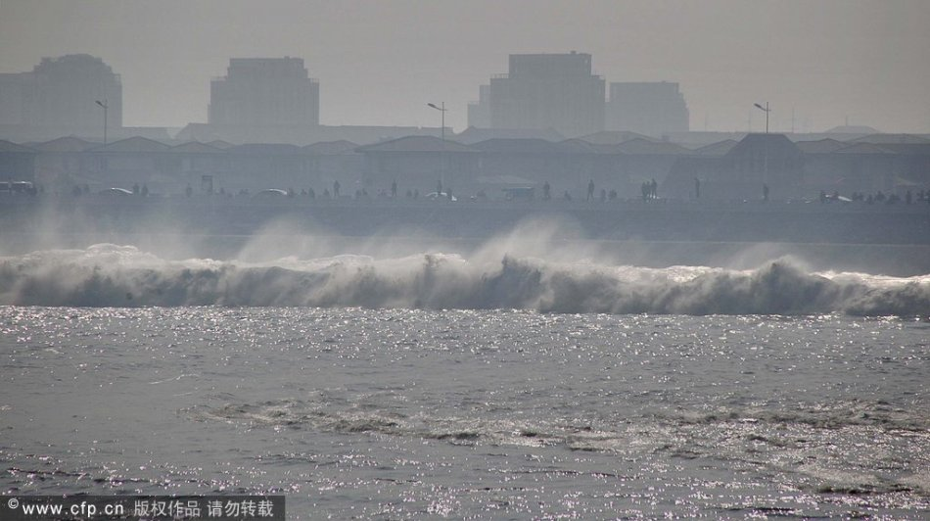

Slide 19
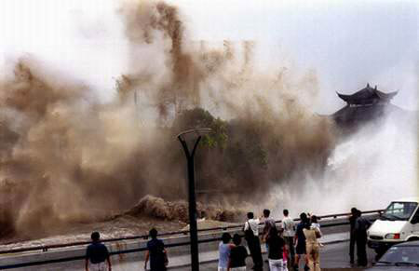

Slide 20
《苦菜花》写的是解放战争时期，山东老根据
地的人民在共产党领导下，与乡团、与国民党反
动派英勇斗争的可歌可泣的英雄故事。在人民解
军实行暂时战略撤退后，还乡团的势力以十倍的
疯狂进行反扑，许多参加革命的共产党员、战士、
群众遭到了惨无人道的屠杀。革命与反革命、进
步与反动、光明与黑暗两种势力进行着殊死较量。
节选的这部分文字，用春潮象征革命力量的势不
可当，春天必将战胜冬天。

